Slide 1
Ілля Рєпін
Підготувала
Учениця 11-А класу
Кравчук Анастасія

Slide 2
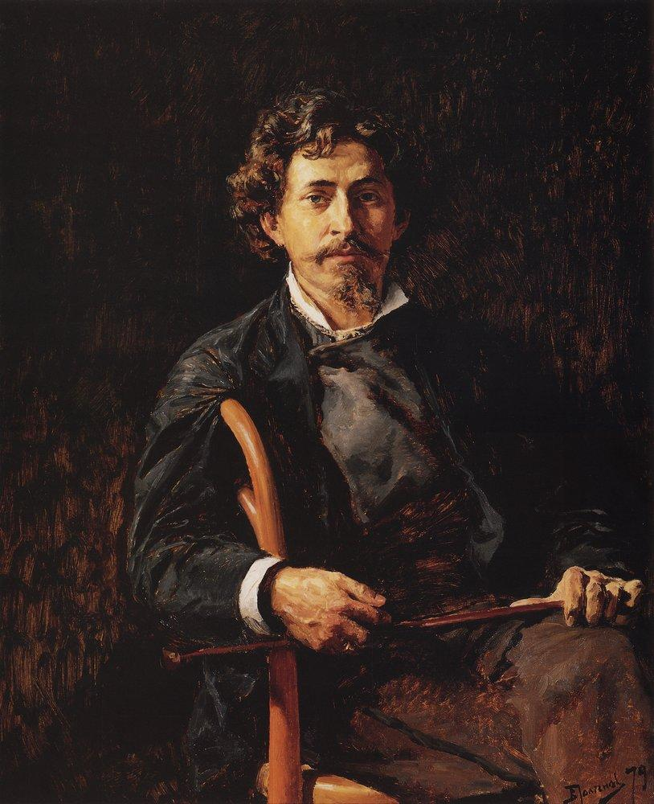
Ілля Юхимович Рєпін народився 24 липня (5 серпня) 1844 р. у слободі Осинівка міста Чугуєва на Харківщині. Його батько — Юхим Васильович Рєпін (1804—1894) служив рядовим солдатом Чугуївського уланського полку. Його мати - Тетяна Степанівна Бочарова, вона була жінкою грамотною і начитаною. Юхим Васильович був непитущим, і сім'я була дружною. У Іллі були брати Іван, Василь та старша сестра Устя.
Рєпіни були досить заможні. Бабуся художника тримала постоялий двір. Юхим Васильович вів вигідну торгівлю кіньми. За рисаками їздили на Дон, на Кавказ, у Воронезьку губернію і через Молдавію переправляли їх у Туреччину.

Slide 3
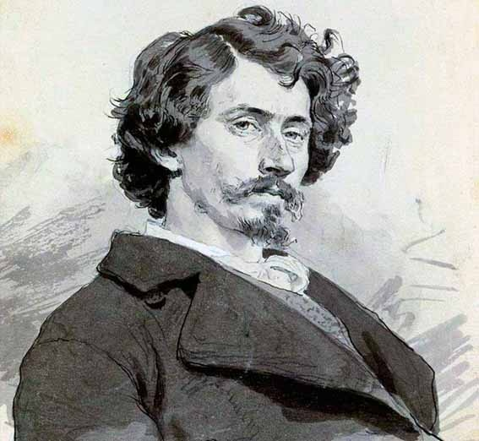
Дитинство Іллі було цілком щасливим. Його першими "художніми творами" були зображення улюблених коней — виліплені або вирізані з паперу. Двоюрідний брат Трохим Чапигін (Тронька) навчив Іллю малювати аквареллю, розфарбувавши для прикладу чорно-білу картинку в букварі. Батьки, помітивши пристрасть хлопчика до малювання, віддали його в корпус топографів, “у найбажаніше місце навчання, де малюють аквареллю і креслять тушшю." Проте невдовзі корпус був розформований, і топографи виїхали. Ілля Рєпін пішов учитися іконопису в майстерню Бунакових. Чугуївські іконописці користувалися заслуженою популярністю. Крім ікон і розписів церков, вони виконували і світські замовлення, насамперед портрети. Всього цього навчався і Рєпін. На початку 1860-х рр. у Юхима Васильовича сталося нещастя — через якусь епідемію загинули всі дорогі коні. Рєпіни опинилися на межі банкрутства. Тетяна Василівна почала шити на замовлення шуби, а 17-літній Ілля мав дбати про себе сам. На той час він вважався уже досвідченим іконописцем і користувався популярністю, працюючи разом з іншими майстрами в сільських церквах. Проте Ілля Рєпін не збирається зупинятися на досягнутому і мріє про петербурзьку Академію мистецтв.

Slide 4
Переїхавши до Петербурга в 1863 році, Рєпін навчався в художній школі Товариства заохочення мистецтв і в Академії мистецтв (1864-1871). Жив в Італії і Франції (1873-1876). У 1877 році Рєпін повернувся до Чугуєва, а потім жив в Москві і в Петербурзі, а з 1900 - в Куоккалі, в своєму маєтку «Пенати». Був одним з найактивніших членів «Товариства передвижників». Релігійні картини, написані з академічних програм (“ Іов і його друзі ” , 1869; “ Воскресіння дочки Яіра", 1871; обидві картини - в Російському музеї, Петербург), виявляють дивний дар психологічної концентрації. Сенсацією стала картина Рєпіна "Бурлаки на Волзі" (1870-1873); там же на базі численних етюдів, в основному написаних під час подорожі по Волзі, молодий Ілля Рєпін створив картину, вражаючу і яскравою виразністю натури, і грізною силою протесту, зріючою в цих ізгоях суспільства. Пафос і протест у картинах живописця Рєпіна то нерозривно з'єднувалися, як у урочисто-саркастичній "Хресний хід в Курській губернії" (1883), поділялися на два паралельні потоки: так, поряд з «революційним циклом» про трагічному розладі суспільства ("Відмова від сповіді", 1879-1885; "Не чекали", 1884; "Арешт пропагандиста", 1880-1892; всі роботи - у Третьяковській галереї, 17 жовтня 1905 року, 1907, Російський музей).
Рєпін захоплено пише і мальовничі образи парадного фасаду імперії (" Прийом волосних старшин Олександром III у дворі Петровського палацу в Москві", 1885; "Урочисте засідання Державної Ради 7 травня 1901 на честь столітнього ювілею з дня його установи", 1901-1903, Російський музей) . Старіючи, художник продовжує дивувати публіку. Апогею імпресіоністично-мальовничій свободи - і в той же час психологізму - досягає живопис Рєпіна в портретних етюдах для Державної Ради.
У загадковій картині "Який простір!" (1903, Російський музей) з молодою парою, радісною на обледенілому березі Невського затоки, - Рєпін висловлює своє ставлення до нового покоління в характерній для нього манері «любові - ворожнечі».
Після жовтневого перевороту 1917 року художник виявляється відокремленим від Росії у своїх
«пенатах», коли Фінляндія знаходить незалежність. У 1922-1925 роках Рєпін пише чи не найкращу зі своїх релігійних картин - пройняту безпросвітним трагізмом Голгофу (Художній музей, Прінстон, США ). Незважаючи на запрошення на самому високому рівні, він так і не переїхав на батьківщину, хоча і підтримував зв'язки з друзями, які там живуть (зокрема, з Корнієм Івановичем Чуковським).
Ілля Юхимович Рєпін помер у своїх «Пенатах» 29 вересня 1930 року.

Slide 5
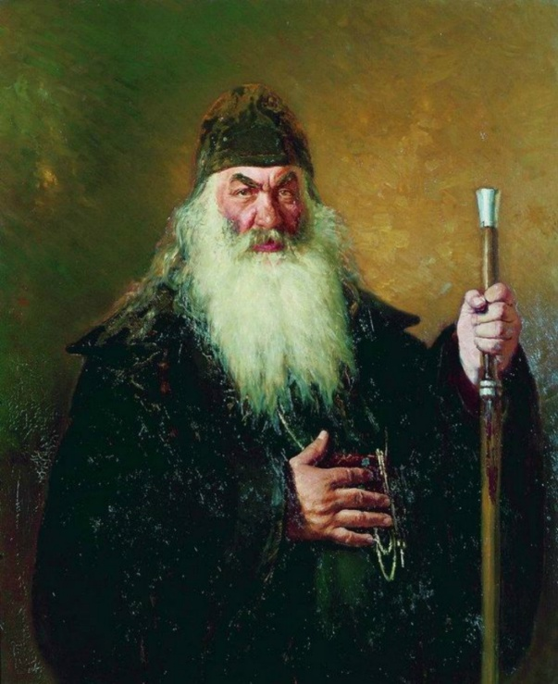
«Протодиякон» 1877 рік.
Полотно, олія, Третьяковська Галерея, Москва, Росія.
У 1876 році Рєпін повернувся з Франції до Росії. Першу зиму Рєпіни проводять в батьківському домі, в Чугуєві. У Чугуєві, поряд з іншими видатними картинами, він пише картину «Протодиякон». Тут Рєпін виступає як пристрасний сатирик. Іван Уланов, чугуєвський протодиякон, виглядає монументальною карикатурою на «Зевса» Івана Радова. Він теж написаний на золотому тлі, теж не мружиться від західного променя, що упирається в його багрову фізіономію. На голові чорно-оксамитова скуфія, права рука притискає до череву складень, підвішений на срібному ланцюзі, ліва - тримає тростину. Олійно блищить товстий червоний ніс, сипле дихання з ароматами вчорашнього бенкету виривається з напіврозкритого рота. «Диякон заслужений, - розповідає Рєпін Крамському про свою модель, - все місто Чугуїв може засвідчити цілковиту подібність з оригіналом, настільки потішаються городяни, і манера, і очі, словом - весь тут, говорили вони, до чималого задоволення батька Івана Уланова. Це екстракт наших дияконів, цих левів духовенства, у яких ні на одну йоту не покладається нічого духовного - весь він плоть і кров, банькуватий , але урочистий і сильний, як сам обряд в більшості випадків. Мені здається, у нас диякони є єдиний відгомін язичницького жерця, слов'янського ще, і це мені завжди бачилося в моєму люб'язному дияконі - як самому типовому, найстрашнішому з усіх дияконів». Лист Крамському відіслано Іллею Юхимовичем в грудні 1878 року. Страшний розмах пензля, яка благодатна широчінь! «Протодиякон» - примітний етап у мистецтві Рєпіна, свого роду "карб". По-перше, цю річ відкине офіційна комісія, що збирає експонати для Міжнародної художньої виставки в Парижі, бо побачить у ній викриття церкви і духовенства, образу релігії. По-друге, «Протодиякон» відзначений початком багаторічної роботи Іллі Юхимовича над його прославленим Хресний ходом в Курській губернії, картиною, де буде дана вся Росія.

Slide 6
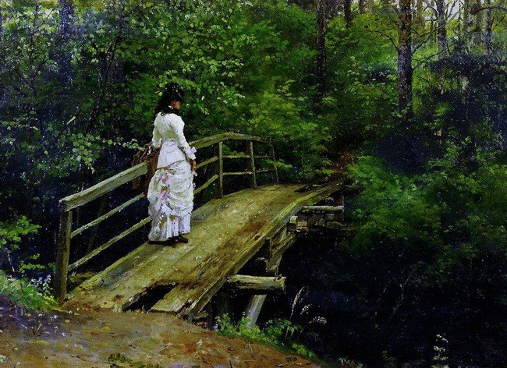
«Літній пейзаж» (Віра Олексіївна Рєпіна на містку в Абрамцеві) 1879рік. Полотно, олія. Державний музей образотворчих мистецтв ім. О.С.Пушкіна - Відділ особистих колекцій.

